Slide 1

A salvacao indigena
Iniciar

Slide 2
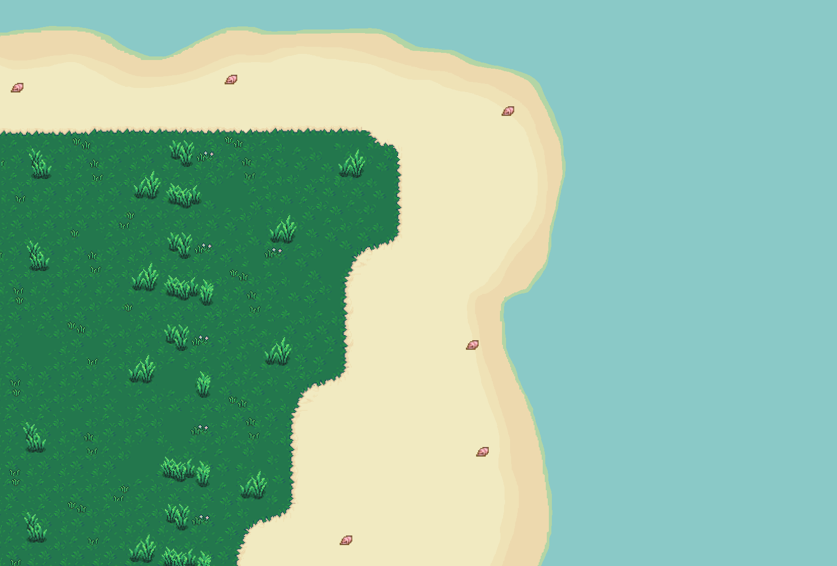

Na ultima aldeia indígena sobrevivente, o pajé no seu leito de morte revela que é possível salvar a população indígena da extinção. O pajé entrega ao jovem índio mais valente e promissor um livro com o ritual para que se possa voltar no tempo, para isso precisa coletar 2 itens, o arco dos Ticuna e a flecha dos Guarani.
Voltar
Continuar

Slide 3

índio Yakecan
Voltar
Próximo
Jovem índio viajante no tempo responsável por salvar a população indígena da extinção.

Slide 4

Menu
Os amuletos
Evitar invasão
Volta ao presente

Slide 5
Parte 1
Os amuletos
Voltar
Yakecan deve encontrar os dois amuletos descritos no livro para realizar o ritual de viagem no tempo.
Jogar

Slide 6
Menu
Os amuletos
Evitar invasão
Volta ao presente

Slide 7

Parte 2
Evitar invasao
Voltar
Yakecan deve evitar que navegadores portugueses invadam as terras de povo, combatendo os invasores.
Jogar

Slide 8
Menu
Os amuletos
Evitar invasão
Volta ao presente

Slide 9
Parte 3
Volta ao presente
Voltar
Yakecan deve voltar ao presente após terminar sua jornada no passado.
2500
Jogar

Slide 10



Equipe
Voltar
Próximo
Gabriel
Luiz
Márcio

Slide 11
Obrigado
Voltar

